Slide 1
Les guerres de religion
1562 - 1685

Slide 2
Une indulgence est une lettre qui lave le chrétien de ses péchés. Comme les hommes et les femmes sont très croyants, certains font des dons à l’église pour se faire pardonner, d’autres achètent les lettres d’indulgence vendues par les évêques et le pape. Ainsi l’Église chrétienne s’enrichit de plus en plus et devient très puissante. Le moine Martin Luther en Allemagne puis Jean Calvin en France protestent (d’où le nom de « protestants ») contre ces mauvaises habitudes. C’est ainsi qu’apparaît la religion protestante, souhaitant plus de simplicité : - qu’il n’y ait plus de pape, ni d’évêques, - qu’il n’y ait plus de messe en latin, ni de belles églises, mais des temples sans aucun ornement où les fidèles se réuniraient pour chanter les psaumes, prier, entendre le pasteur lire et expliquer des passages de la Bible.
Les chrétiens sont divisés
Chrétiens
Catholiques
Reconnaissent le pouvoir du pape
Protestants
Ne reconnaissent pas le pouvoir du pape
Luthériens
Calvinistes

Slide 3
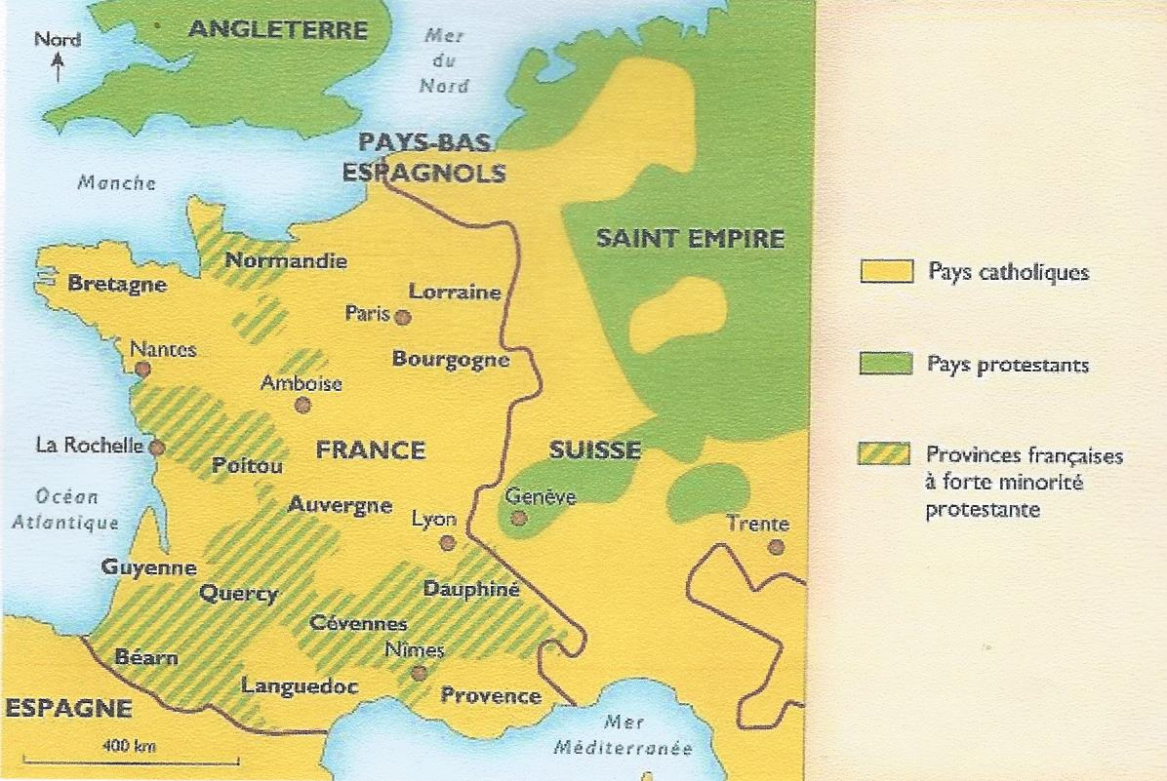
Le pape condamne vivement cette nouvelle religion. Les protestants subissent alors de nombreuses persécutions et les violences entre catholiques et protestants deviennent de plus en plus sanglantes.
La France au temps d’Henri IV et des guerres de religion

Slide 4
Le massacre de la Saint-Barthélémy
Peinture sur bois de François Dubois, Lausanne, XVIè siècle
Le 24 août 1572, jour de la Saint-Barthélémy, un grand massacre de protestants est organisé. Sur l’ordre du roi Charles IX (poussé par sa mère Catherine de Médicis), les catholiques assassinent à Paris des milliers de protestants (hommes, femmes, enfants, vieillards).

Slide 5
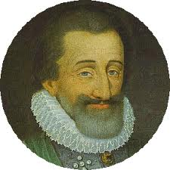
Un roi protestant sur le trône de France
Pour se faire accepter de tous les Français, Henri IV doit devenir catholique. Il se convertit en 1593. Il est sacré roi à Chartres en 1594. La même année, il entre enfin à Paris. Il fait la paix avec les chef catholiques puis protestants. Avec son ministre Sully, il réorganise le royaume, rétablit la paix. La France retrouve sa prospérité économique. Il est assassiné en 1610 par François Ravaillac.
Le roi de France Henri III, meurt sans enfant. Seul son cousin, le protestant Henri de Navarre, peut lui succéder. En 1589, il devient roi sous le nom d’ Henri IV. Mais il est contesté par les catholiques qui occupent Paris.

Slide 6
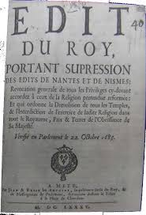
L’Édit de Nantes
Un édit est une loi signée par la roi Henri IV. Il porte le nom de la ville où il a été signé. L’Édit de Nantes met fin à 30 ans de guerres de religion et accorde aux protestants le droit de pratiquer leur religion en certains lieux et à certaines conditions.
Avec les souverains suivants, l’intolérance religieuse augmente à nouveau. Pendant le règne de Louis XIV, l’Édit de Nantes est révoqué en 1685. Les protestants doivent se convertir, se cacher ou bien fuir le royaume.

